Slide 1
Review: 计算机的数字电路预备知识
1、晶体三极管与反相电路
2、逻辑运算与数字电路
3、通过逻辑功能设计数字电路
3.1、逻辑功能 -- 真值表
3.2、真值表 -- 逻辑表达式
3.3、逻辑表达式 -- 化简得：最简表达式
3.4、最简表达式 -- 数字电路图
4、三态门电路
问题1：电路为什么能实现逻辑功能呢？
逻辑运算：
与逻辑
或逻辑
非逻辑
与非逻辑
或非逻辑
异或逻辑
基础门电路：
与电路
或电路
非电路
与非电路
或非电路
异或电路

Slide 2
Review: 计算机的数字电路预备知识
两种最基本的门电路:与非门, 或非门
电源
+Vcc(+5V)
与非门：A·B
输入 A B 输出
0 0 1
0 1 1
1 0 1
1 1 0
两路输入都高，输出才为低。
即：两个三极管都导通，输出低电平。
电阻
输出
输入A
T 1
输入B
T 2
接地

Slide 3
Review: 计算机的数字电路预备知识
两种最基本的门电路:与非门,或非门
电源
+Vcc(+5V)
或非门：A+B
输入 A B 输出
0 0 1
0 1 0
1 0 0
1 1 0
任何一路输入为高，输出都为低。
输出
输入A
T 1
T 2
输入B
接地
接地

Slide 4
重点
Review: 计算机的数字电路预备知识
逻辑电路设计步骤：
逻辑功能
反之：通过数字电路分析其逻辑功能。
看电路图，用手盖住图，只看输入信号与输出信号。
简单吧！！！
真值表
给出数字电路中输入信号与输出信号之间的关系。
逻辑表达式
公式 化简
最简表达式
数字电路

Slide 5
Review: 计算机的数字电路预备知识
逻辑问题的前提是二值性问题，一个问题只有二种答案，“真”“假”。
不存在第三种似是而非的答案。
逻辑问题一般用“1”和“0”分别表示一个问题的两种答案，不表示数,
无大小之分。
逻辑常量：“1” “0”
例：在举重比赛中，有两名副裁判，一名主裁判。
裁判认为合格就按动手中的电钮，当两名以上裁判（必须包括
主裁判在内）认为运动员上举杠铃合格，裁决合格信号灯亮，
试设计该信号灯逻辑电路。
解：设：主裁判为变量 A，副裁判分别为 B 和 C ；
按下电钮为1，不按为 0；
表示成功的灯为 Y，Y=1：灯亮合格， Y=0：不亮不合格。
则：当 A=1，且 B C 中只要有一个为1，则Y=1。
逻辑功能描述：设变量，并给出输入、输出变量之间的关系描述。

Slide 6
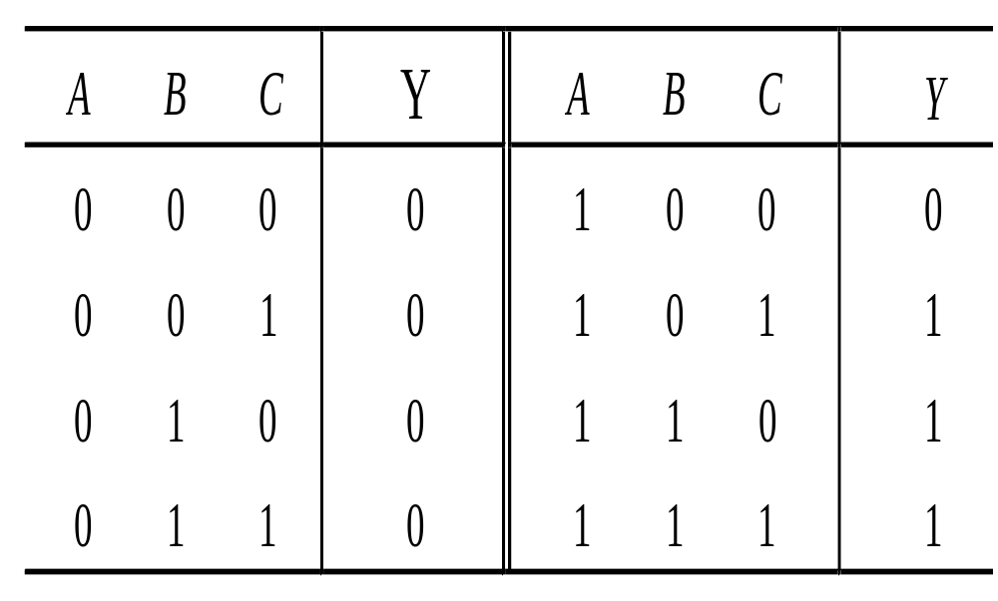
Review: 计算机的数字电路预备知识
例：在举重比赛中，有两名副裁判，一名主裁判。
裁判认为合格的按动手中的电钮，当两名以上裁判（必须包括
主裁判在内）认为运动员上举杠铃合格，裁决合格信号灯亮，
试设计该信号灯逻辑电路。
解：设主裁判为变量 A，副裁判分别为 B 和 C ；
按下电钮为1，不按为 0。
表示成功与否的灯为 Y，Y=1：灯亮合格， Y=0：不亮不合格。
所以当 A=1，且 B C 中只要有一个为1，则Y=1。
1) 根据逻辑要求列出真值表

Slide 7
Review: 计算机的数字电路预备知识
例：在举重比赛中，有两名副裁判，一名主裁判。
裁判认为合格的按动手中的电钮，当两名以上裁判（必须包括
主裁判在内）认为运动员上举杠铃合格，裁决合格信号灯亮，
试设计该信号灯逻辑电路。
2）由真值表写出表达式: Y = A*B*C + A*B*C + A*B*C
只关心输出
结果为1的行。

Slide 8
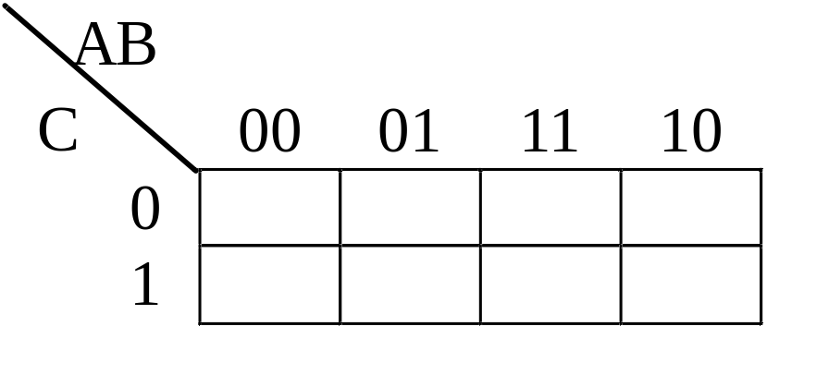
Review: 计算机的数字电路预备知识
例：在举重比赛中，有两名副裁判，一名主裁判。
裁判认为合格的按动手中的电钮，当两名以上裁判（必须包括
主裁判在内）认为运动员上举杠铃合格，裁决合格信号灯亮，
试设计该信号灯逻辑电路。
3）化简逻辑表达式: Y = A*B*C + A*B*C + A*B*C
1
1
1
Y = A*B*C + A*B*C + A*B*C
= A*B+A*C

Slide 9
Review: 计算机的数字电路预备知识
例：在举重比赛中，有两名副裁判，一名主裁判。
裁判认为合格的按动手中的电钮，当两名以上裁判（必须包括
主裁判在内）认为运动员上举杠铃合格，裁决合格信号灯亮，
试设计该信号灯逻辑电路。
4）由最简逻辑表达式画出逻辑电路图
Y = A*B + A*C
= A（B + C）
A
AB
B
AB+AC
A
C
AC

Slide 10
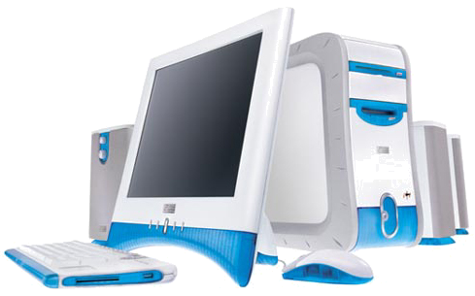
《 计算机组成原理 》
计算机的数字电路
（补充\书上6.5 算术逻辑单元）
系
统
总
线
运算器
控制器
林楠
办公室：228
办公电话：0371-63888959
电子邮件：linnan@zzu.edu.cn
存储器
接口与通信
输入/输出设备

Slide 11
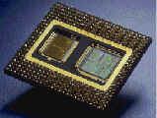
计算机的数字逻辑电路
1、组合逻辑电路（没有记忆功能）
1.1、加法器
1.2、算术逻辑单元
1.3、编码器、译码器
1.4、数据选择器
2、时序逻辑电路（具有记忆功能）
2.1、触发器
2.2、寄存器
2.3、计数器
3、阵列逻辑电路（集成电路）
问题2：电路为什么能实现运算功能呢？

Slide 12
重点
计算机的逻辑电路
计算机中常用的逻辑电路包括两大类：
组合逻辑电路
组合逻辑电路的输出状态只取决于当前输入信号的状态，与过去输
入信号的状态无关，即电路没有记忆功能。
例如：加法器、ALU、编码器、译码器、 数据选择器等电路。
时序逻辑电路
时序逻辑电路的输出状态不仅和当时输入信号的状态有关，还与
以前输入信号的状态有关，即电路具有记忆功能。
最基本的记忆电路是触发器。
由基本的触发器可以构成寄存器，计数器等电路。
从逻辑电路的集成度和功能情况区分，组合或时序电路又可分为：
低集成度电路：晶体管数量比较少，只提供专用功能的器件；
高集成度电路：晶体管数量比较多，功能更强、现场可编程器件。

Slide 13

计算机的逻辑电路
1、组合逻辑电路（没有记忆功能）
1.1、加法器
1.2、算术逻辑单元
1.3、编码器、译码器
1.4、数据选择器
2、时序逻辑电路（具有记忆功能）
2.1、触发器
2.2、寄存器
2.3、计数器
3、阵列逻辑电路（集成电路）

Slide 14
计算机的逻辑电路
组合逻辑电路
组合逻辑电路: 任一时刻的输出信号只取决于该时刻各输入信号的组
合，而与过去的输入信号无关。
它由基本门电路组合而成，电路中没有记忆单元，没有反馈电路。
每一个输出变量是全部
或部分输入变量的函数：
L₁= f₁（A₁、A₂、…、A_{i}）
L₂= f₂（A₁、A₂、…、A_{i}）
……
L_{j}= f_{j}（A₁、A₂、…、A_{i}）
A
1
L
组合
1
A
2
L
逻辑
2
…
…
A
电路
L
i
j

Slide 15
计算机的逻辑电路
1、组合逻辑电路（没有记忆功能）
1.1、加法器
1.2、算术逻辑单元
1.3、编码器、译码器
1.4、数据选择器
2、时序逻辑电路（具有记忆功能）
2.1、触发器
2.2、寄存器
2.3、计数器
3、阵列逻辑电路（集成电路）

Slide 16
1.1、加法器
加法器是计算机中最常用、最基本的组合逻辑电路。
功能：主要完成两个数值的补码加法运算。
减法：计算机中没有专门用于减法的电路，
因为补码减法可使用加法器实现。
例如：A 减 B 等于 A 加 B 的 反
乘除法：可以利用加法器，通过多次循环迭代完成，
或使用专门的乘除法电路实现。
12
— 7
5
12
+ 3
15
128
— 40
88
128
+ 60
188
以10为模
以100为模

Slide 17
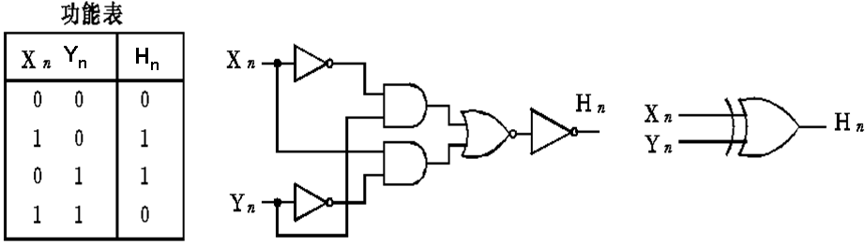
1.1、加法器
半加器：输入两个二进制数X_{n} Y_{n}相加，输出和H_{n}，不考虑进位。
0
+1
1
2
半加器可用反相门及与或非门来实现，也可用异或门来实现。
1
真值表
3
逻辑电路图

Slide 18
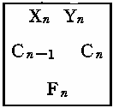
1.1、加法器
一位全加器：
三个输入：
本位两个二进制数 X_{n} Y_{n}
+ 低一位进位 C _{n-1}；
两个输出：
本位和 F_{n}
往高一位进位 C_{n}。
进位 11
0
+ 1
0

Slide 19
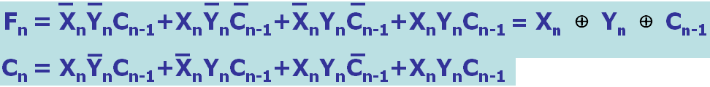
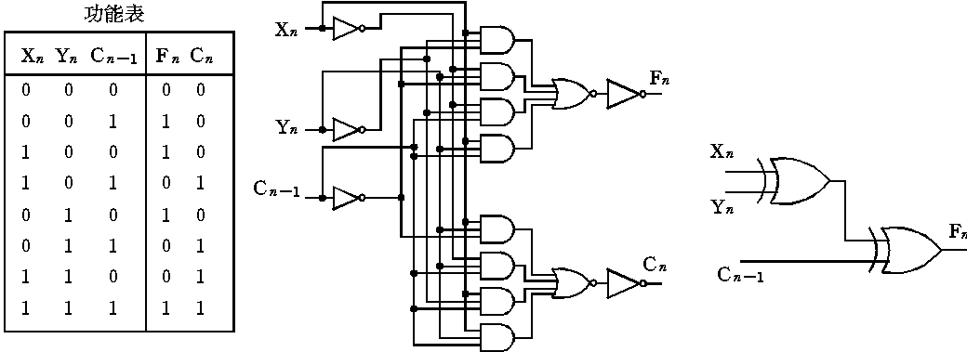
重点
1.1、加法器
一位全加器逻辑表达式：
2
1
真值表
3
逻辑电路图

Slide 20
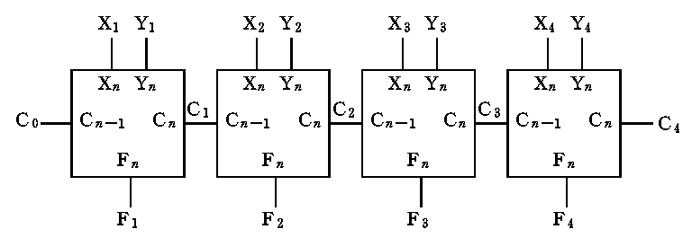
X 1 1 0 1
+ Y 1 0 0 1
1 0 1 1 0
1.1、加法器
将n个一位全加器相连可得n位加法器，完成对多位数的相加运算。
各加法器之间的进位信号是串行传送的，被称为串行进位。
本位全加和F_{i} 必须等低位进位C_{i-1} 来到后才能进行；
因此，当加法器的位数较多时，会使加法运算的速度大大降低。
1
1
0
0
1
0
1
1
0
1
0
0
1
0
1
1
0

Slide 21
1.1、加法器
超前进位加法器（当前计算机中使用的）
从加快进位信号的传送速度考虑，可以实现多位的并行进位。
即各位之间几乎同时产生送到高位的进位信号。
采用“超前进位产生电路”来同时形成各进位，从而实现快速加法。
只要同时输入X₁～X₄,Y₁～Y₄和C₀，几乎同时输出C₁～Ｃ₄和F₁～F₄。

Slide 22
1.1、加法器
超前进位产生电路
只要满足下述两条件中任一个，就可形成进位C₁=1：
1）X₁=1 Y₁=1
2）（ X₁=1 或 Y₁=1） 且 C₀=1
C₁=X₁Y₁ + (X₁+Y₁)C₀
只要满足下述条件中任一个即可形成进位C₂=1：
1） X₂=1 Y₂=1
2）（X₂=1 或 Y₂=1） 且（ X₁=1 Y₁=1）
3）（X₂=1 或 Y₂=1） 且（ X₁=1 或 Y₁=1 ）且 C₀=1。
C₂=X₂Y₂+(X₂+Y₂)X₁Y₁+(X₂+Y₂)(X₁+Y₁)C₀
同理推出：
C₃=X₃Y₃+(X₃+Y₃)X₂Y₂+(X₃+Y₃)(X₂+Y₂)X₁Y₁+(X₃+Y₃)(X₂+Y₂)(X₁+Y₁)C₀
C₄=X₄Y₄+(X₄+Y₄)X₃Y₃+(X₄+Y₄)(X₃+Y₃)X₂Y₂+(X₄+Y₄)(X₃+Y₃)(X₂+Y₂)X₁Y₁
+(X₄+Y₄)(X₃+Y₃)(X₂+Y₂)(X₁+Y₁)C₀

Slide 23
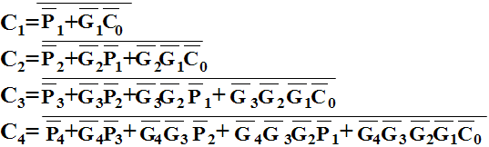
1.1、加法器
超前进位产生电路
假设 P_{i}=X_{i}+Y_{i}
G_{i}=X_{i}·Y_{i}
代入C₁～C₄ 公式，便可得：
C₁=G₁+P₁C₀
C₂=G₂+P₂G₁+P₂P₁C₀
C₃=G₃+P₃G₂+P₃P₂G₁+P₃P₂P₁C₀
C₄=G₄+P₄G₃+P₄P₃G₂+P₄P₃P₂G₁+P₄P₃P₂P₁C₀
P_{i}=X_{i}+Y_{i}
G_{i}=X_{i}·Y_{i}

Slide 24
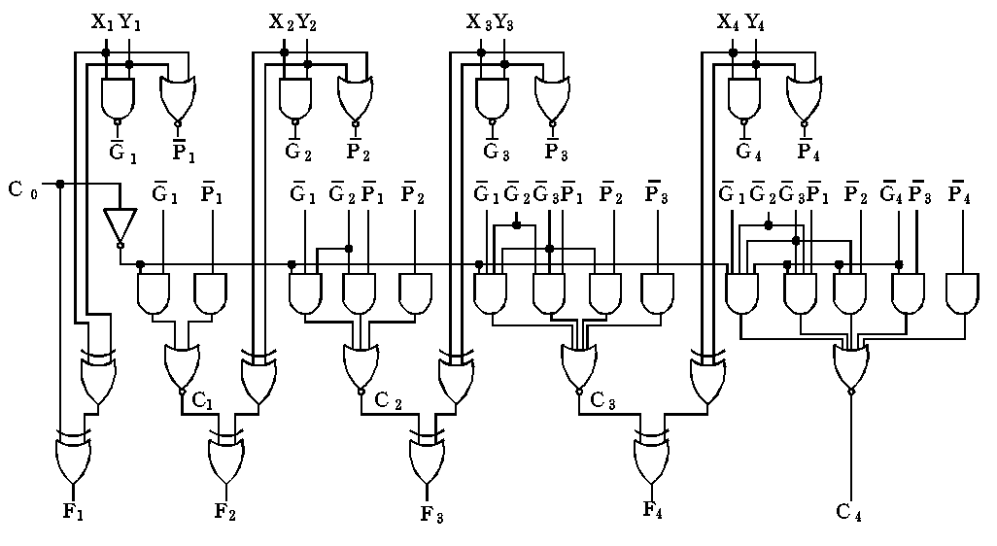
1.1、加法器
超前进位加法器
P_{i}=X_{i}+Y_{i}
G_{i}=X_{i}·Y_{i}

Slide 25
计算机的逻辑电路
1、组合逻辑电路（没有记忆功能）
1.1、加法器
1.2、算术逻辑单元
1.3、编码器、译码器
1.4、数据选择器
2、时序逻辑电路（具有记忆功能）
2.1、触发器
2.2、寄存器
2.3、计数器
3、阵列逻辑电路（集成电路）

Slide 26
重点
1.2、算术逻辑单元
计算机不仅要完成对数值数据的算术运算（加、减、乘、除），
还要完成对逻辑数据的逻辑运算（与、或、非运算等）。
我们把实现算术运算功能和逻辑运算功能的电路合并到一起，
用同一套电路实现，就是算术逻辑单元（简称ALU）
算术逻辑单元是一种功能较强的组合逻辑电路；
（由与、或、非等基础门电路组合实现）
算术逻辑单元的基本逻辑结构：超前进位加法器。
多位ALU不仅给出算术运算结果，还给出结果的特征。
例如：算术运算是否产生了向更高位的进位，结果是否为零，
结果的符号为正还是为负，结果是否溢出等。
而逻辑运算通常只检查结果是否为零，不存在进位和溢出等问题。

Slide 27
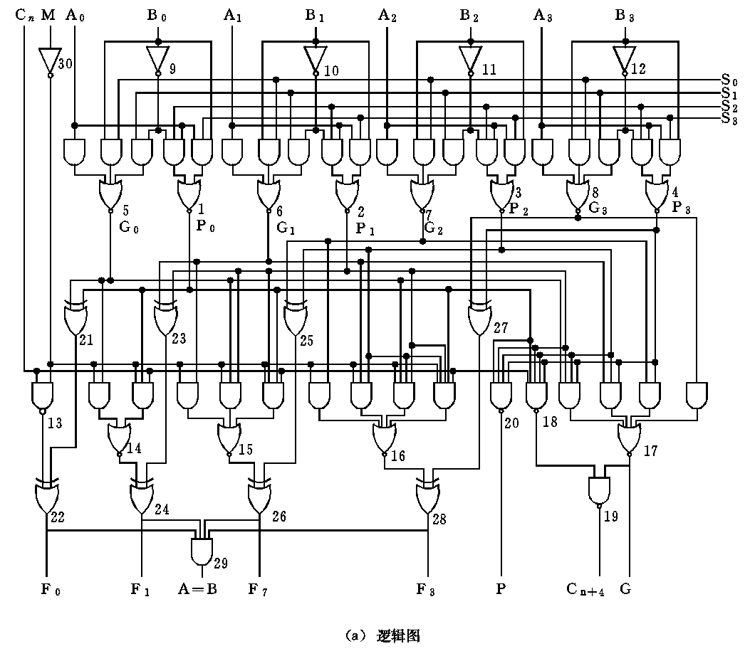
M是状态控制端，
M=1,执行逻辑运算
M=0,执行算术运算
A₃~A₀，B₃～B₀是
参加运算的两个数
S₀~S₃是运算选择控制端，
决定电路执行哪种算术运算
或哪种逻辑运算。
C_{n}是ALU的最低位进位
F₃～F₀是运算结果
四位ALU逻辑电路（分析逻辑电路：只看输入输出信号，不看电路图！）

Slide 28

S₀~S₃是运算选择控制端，
决定电路执行哪种算术运算
或哪种逻辑运算。
M是状态控制端，
M=1,执行逻辑运算
M=0,执行算术运算
A₃~A₀，B₃～B₀是
参加运算的两个数
1.2、算术逻辑单元
C_{n}是ALU的最低位进位
S₃
S₂
S₁
S₀
正 逻 辑
M=1
逻辑运算
M=0 算术运算
C_{n}=1
C_{n}=0
0
0
0
0
A
A
A+1
0
0
0
1
A+B
A+B
(A+B)加1
0
0
1
0
A·B
A+B
(A+B)加1
0
0
1
1
“0”
减1
“0”
0
1
0
0
A·B
A加(A·B)
A加(A·B)加1
0
1
0
1
B
(A·B)加(A+B)
(A·B)加(A+B)加1
0
1
1
0
A B
A减B减1
A减B
0
1
1
1
A·B
(A·B)减1
A· B
四位ALU逻辑电路（分析逻辑电路：看输入输出信号的逻辑功能表！）

Slide 29
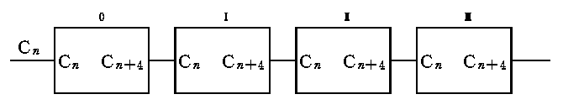
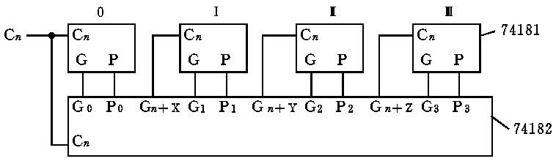
1.2、算术逻辑单元
用四片4位ALU电路组成一片16位ALU。（1110 1101 0101 0001）
片内进位是并行的，但片间进位是串行的，运算时间长。
4位ALU
4位ALU
4位ALU
4位ALU
把16位ALU中的每四位作为一组，用类似 “位间快速进位” 的方法，
实现16位ALU的 “组间快速进位” 。
16位快速ALU

Slide 30
计算机的逻辑电路
1、组合逻辑电路（没有记忆功能）
1.1、加法器
1.2、算术逻辑单元
1.3、编码器、译码器
1.4、数据选择器
2、时序逻辑电路（具有记忆功能）
2.1、触发器
2.2、寄存器
2.3、计数器
3、阵列逻辑电路（集成电路）

Slide 31
1.3、编码器
编码器电路
将特定含义的输入信号（文字/数字/符号）转换成二进制代码。
即：实现把2^{n}个输入变量，编码成N个输出信号。
主要功能：处理输入变量之间的优先级关系。
例如：
在多个中断请求源信号到来时，
可以借助编码器电路给出优先
级最高的中断请求源所对应的
优先级编码。
常见的编码器：
8 线 —— 3线（8输入 3输出），
16线 —— 4线（16输入 4输出）
A
1
L
编
码
器
1
A
2
L
2
…
…
A
i
L
j
多输入 多输出

Slide 32
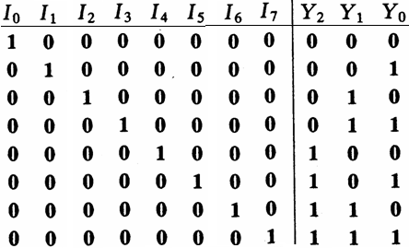
1.3、编码器
1）普通编码器：任何时刻只允许一个输入有效。
例如：8个数字按键，按下为1，不按为0
真值表
1

Slide 33
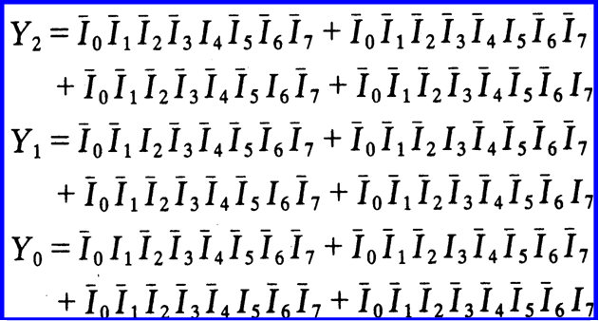
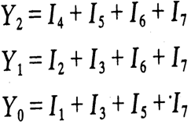
1.3、编码器
3
逻辑表达式，化简
看逻辑表达式，画逻辑电路
2

Slide 34
1.3、编码器
2）优先编码器：
允许几个信号同时输入，只对其中优先级最高的输入进行编码，
不理睬级别低的输入；输出对应的二进制代码值。
例如：计算机常用的键盘，内部就是一个优先字符编码器。P214
例如：
值班室有三台电话， 按由优先级高低排序依次是：火警电话，急救电话，工作电话，电话编码依次为00、01、10。试设计电话编码控制电路。
题解：
同一时间只能处理一部电话；
假如用A、B、C分别代表
火警、 急救、工作三种电话；
设电话铃响为1，没响为0；
当优先级别高的信号有效时，
低级别的不起作用，用×表示；
用Y₁, Y₂表示输出编码。
输 入 | 输 出
A B C | Y₁ Y₂
1 × × 0 1 × 0 0 1 | 0 0 0 1 0

Slide 35
1.3、译码器
译码器：
实现对n个输入变量，给出2^{n}个（或少于2^{n}个）输出信号的功能，
每个输出信号对应n个输入变量的一个最小项。
是否需要译码，通常可以用一或几个控制信号E 加以控制。
主要用途：区分N个输入变量的组合状态。
从多个互斥信号中选择其一。
A
1
L
译
码
器
1
A
2
L
2
…
…
A
i
L
j
多输入多输出

Slide 36
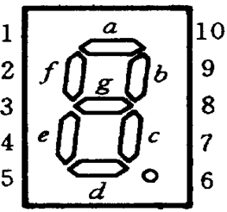
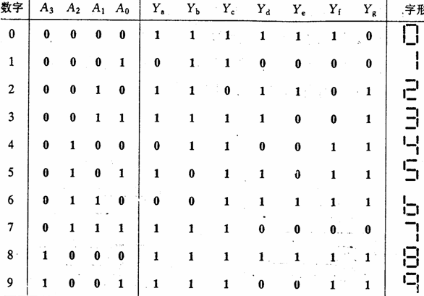
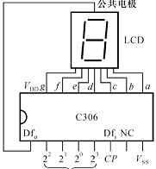
1.3、译码器
显像管灯亮=1,不亮=0
显示译码器

Slide 37
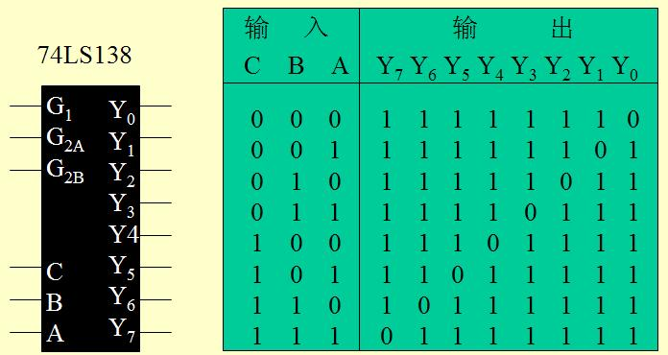
重点
1.3、译码器
3-8译码器：3 个输入、8 个输出

Slide 38
计算机的逻辑电路
1、组合逻辑电路（没有记忆功能）
1.1、加法器
1.2、算术逻辑单元
1.3、编码器、译码器
1.4、数据选择器
2、时序逻辑电路（具有记忆功能）
2.1、触发器
2.2、寄存器
2.3、计数器
3、阵列逻辑电路（集成电路）

Slide 39
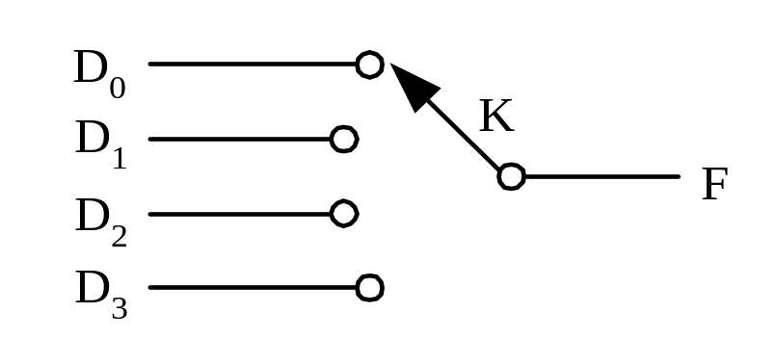
1.4、数据选择器
数据选择器
数据选择器又称多路开关（多个输入，一个输出）
功能: 在选择信号的作用下，从多个输入信号中选择一个输出。
例如：从多个寄存器中取出某一个寄存器的内容送ALU。
F
选择控制端
S₁
四输入
多路选择器
四输入
多路选择器
四输入
多路选择器
四输入
多路选择器
四输入
多路选择器
S₀
D₃
D₂
D₁
D₀

Slide 40
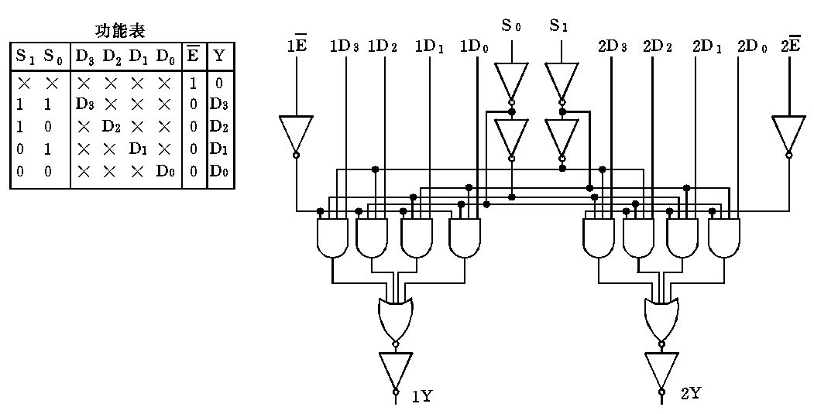
1.4、数据选择器
D0～D3:输入数据
S0,S1：通道选择信号
E:使能端
分析电路：
不看电路图，
看输入输出信号，
及功能表。
双通道四选一
逻辑电路
输出Y
输出Y

Slide 41
计算机的逻辑电路
1、组合逻辑电路（没有记忆功能）
1.1、加法器
1.2、算术逻辑单元
1.3、编码器、译码器
1.4、数据选择器
2、时序逻辑电路（具有记忆功能）
2.1、触发器
2.2、寄存器
2.3、计数器
3、阵列逻辑电路（集成电路）

Slide 42
2、时序逻辑电路
时序逻辑电路：
逻辑电路的输出状态不但和当前的输入状态有关，而且还与以前的输入状态有关。
因此，时序逻辑电路必须具备存储电路，即要包含具有记忆功能的电子器件──触发器。
触发器是时序电路内，存储数据的记忆元件，构成时序电路的基础。
触发器和一些基础门电路组成寄存器、暂存器、移位寄存器、计数器等基本时序逻辑电路。

Slide 43
计算机的逻辑电路
1、组合逻辑电路（没有记忆功能）
1.1、加法器
1.2、算术逻辑单元
1.3、编码器、译码器
1.4、数据选择器
2、时序逻辑电路（具有记忆功能）
2.1、触发器
2.2、寄存器
2.3、计数器
3、阵列逻辑电路（集成电路）

Slide 44




重点
2.1、触发器
基本 R S 触发器：有两个相互交叉耦合的或非门组成（与非门也可以）。
输出有两种可能的状态：0、1；
输出状态不只与现时的输入状态有关，还与原来的输入状态有关。
反馈
以Q端，作为触发器输出状态
两个输出端
Q
Q
&
&
或非
或非
R S
逻辑符号
两个输入端

Slide 45
Review：触发器（存一个1或0）
基本 R S 触发器
以Q端，作为触发器输出状态
两输出
Q
Q
&
&
R S
或非
或非
触发器逻辑符号
两输入
置/R=1, /S=0时
写Q=1
置/R=0, /S=0
存Q=1
置/R=0, /S=1时
写Q=0
置/R=0, /S=0
存Q=0

Slide 46
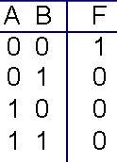

2.1、触发器
基本 R S 触发器
1
0
输入：
R
=
0,
S
=
1
&
&
或非
或非
Q =
0
,
Q
1
若原状态：
=
输出保持：
Q =
0,
Q =
1
0
Q=0
1
S
1
R
0
0
输入：
R
=
0,
S
=
1
Q
1
若原状态：
,
Q
0
&
&
=
=
或非
或非
Q
0,
Q
1
输出改变：
=
=
0
Q=1
0
S
1
当/R=0,/S=1时，
置触发器 Q=0
R

Slide 47
2.1、触发器
基本 R S 触发器
0
1
输入：
R
=
1,
S
=
0
&
&
或非
或非
Q =
0
,
Q
1
若原状态：
=
输出保持：
Q =
1,
Q =
0
R 1
Q=0
0
S
0
0
1
输入：
R
=
1,
S
=
0
Q
1
若原状态：
,
Q
0
&
&
=
=
或非
或非
Q
1,
Q
0
输出改变：
=
=
1
Q=1
0
S
0
当/R=1,/S=0时，
置触发器为 Q=1
R

Slide 48
2.1、触发器
基本 R S 触发器
1
0
输入：
R
=
0,
S
=
0
&
&
或非
或非
Q =
0
,
Q
1
若原状态：
=
输出保持：
Q =
0,
Q =
1
R 0
Q=0
1
S
0
0
1
输入：
R
=
0,
S
=
0
Q
1
若原状态：
,
Q
0
&
&
=
=
或非
或非
Q
1,
Q
0
输出改变：
=
=
0
Q=1
0
S
0
当/R=0,/S=0时，
触发器保持原来信号不变
R

Slide 49
2.1、触发器
基本 R S 触发器
基本RS触发器的真值表
R
S
Q
0
0
保持原状态
0
清0
1
0
1
1
0
1
0
置1
1
1
信号错误！Q 端 输出不确定。
置Q=1
存Q=1
电路
记忆
置/R=1, /S=0时
置/R=0, /S=0
置/R=0, /S=1时
置Q=0
置/R=0, /S=0
存Q=0

Slide 50
2.1、触发器
触发器分类：
触发方式分类：电位触发、边沿触发、主从触发等方式。
按功能分类：有R-S型、D型、J-K型等功能。
同一功能触发器可以由不同触发方式来实现。
选用触发器时，触发方式是必须考虑的因素。
触发方式？

Slide 51
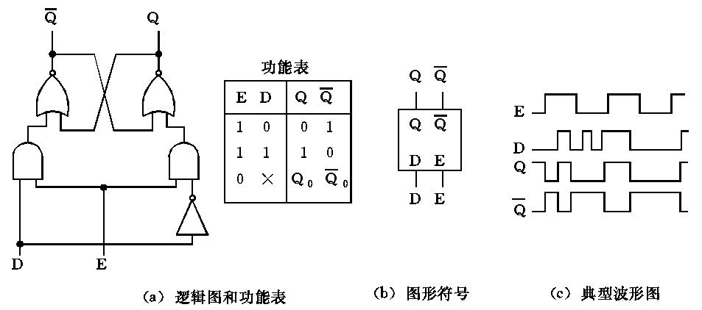
2.1、触发器
1）、电位触发器（电位触发方式）
同步控制信号E为1时，输出Q = 输入D；
同步控制信号E为0时，触发器状态保持不变。
R S 不能同时为低电平，而且R S D 在触发器写入期间应该保持不变，否则产生操作错误。
电位触发器：结构简单。用来组成暂存器、锁存器
基本触发器

Slide 52
2.1、触发器
2）、边沿触发器（边沿触发方式）
由三个基本触发器构成。
时钟脉冲CP为约定跳变（正跳变 或 负跳变）时，触发器输入数据。
时钟脉冲CP=1、CP=0，或非约定跳变时，不接收数据。
D触发器：正边沿触发器。
输入信号D在触发脉冲CP的正跳边沿期间被写入触发器，
其它时间D的数据变化和干扰不会被接收。
有很强的抗数据端干扰的能力；
常被用来组成寄存器，计数器和移位寄存器等。

Slide 53
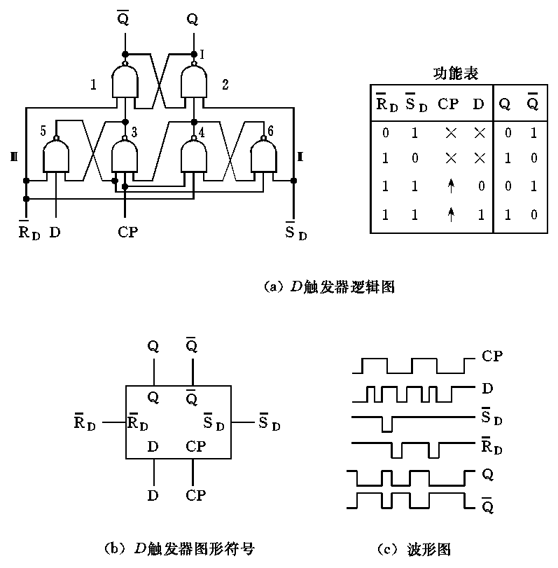
由三个基本触发器构成
D：要写入的数据
CP：脉冲
/S_{D}（清0操作）
/R_{D}（置1操作）

Slide 54
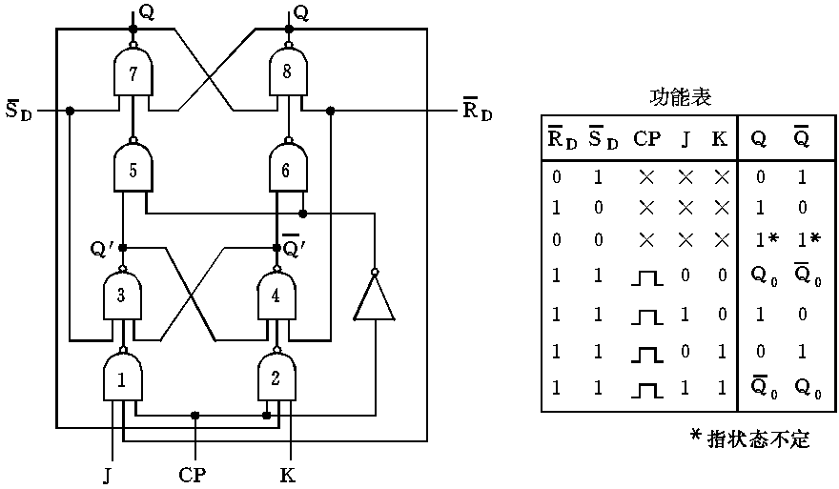
2.1、触发器
3）、主-从触发器 （主-从触发方式）
由两个电位触发器级联而成，
主触发器接收输入数据，从触发器接收主触发器输出的信号。
主要功能：计数功能，常用于组成计数器。
主-从J-K触发器图

Slide 55
计算机的逻辑电路
1、组合逻辑电路（没有记忆功能）
1.1、加法器
1.2、算术逻辑单元
1.3、编码器、译码器
1.4、数据选择器
2、时序逻辑电路（具有记忆功能）
2.1、触发器
2.2、寄存器
2.3、计数器
3、阵列逻辑电路（集成电路）

Slide 56
重点
2.2、寄存器
寄存器：用于暂时存放一条指令和一个数据；
一个寄存器由若干个触发器构成，通常由多个并行操作的D触发器或锁存器组成。
一个寄存器所使用的触发器数被称为寄存器的位数。
例如：4位、8位、16位、32位等寄存器。
移位寄存器还多了左右移位操作的功能。
触发器
触发器
触发器
触发器
触发器
触发器
触发器
触发器
8位寄存器

Slide 57
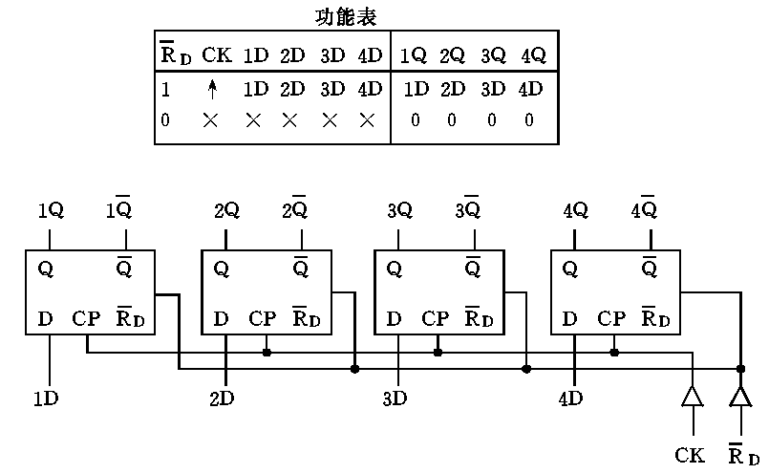
2.2、寄存器
0
1
0
0
1
1
0
0
0
1
4位寄存器：4个正沿D触发器

Slide 58
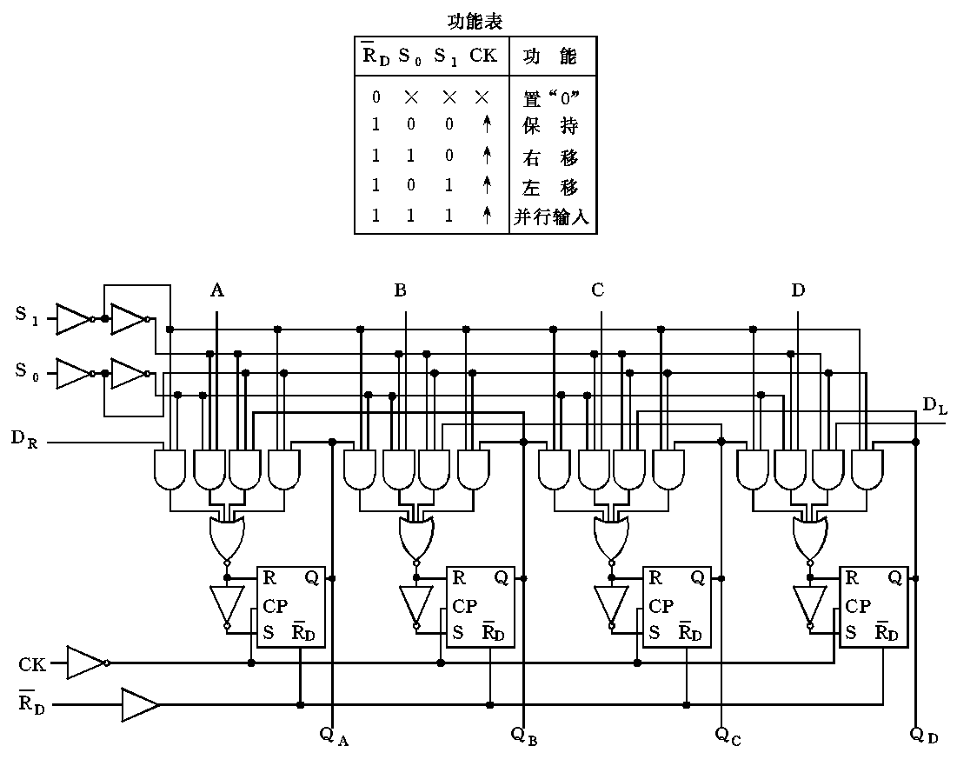
主从R-S触发器组成的
双向4位移位寄存器
移位寄存器：
具有左移、右移、
并行输入及保持的功能。
1
0
1
0

Slide 59
计算机的逻辑电路
1、组合逻辑电路（没有记忆功能）
1.1、加法器
1.2、算术逻辑单元
1.3、编码器、译码器
1.4、数据选择器
2、时序逻辑电路（具有记忆功能）
2.1、触发器
2.2、寄存器
2.3、计数器
3、阵列逻辑电路（集成电路）

Slide 60
2.3、计数器
计数器：是计算机数字仪表中常用的电路，
按时钟作用方式分为两大类：同步和异步
异步计数器：
高位触发器的时钟信号是由低一位触发器的输出来提供的；
结构简单。
同步计数器：
计数器 中各触发器的时钟信号是由同一脉冲来提供的。
线路复杂、性能好，用于脉冲分频和需要计数的场合。
计数器按计数顺序来分有两大类：二进制、十进制。

Slide 61
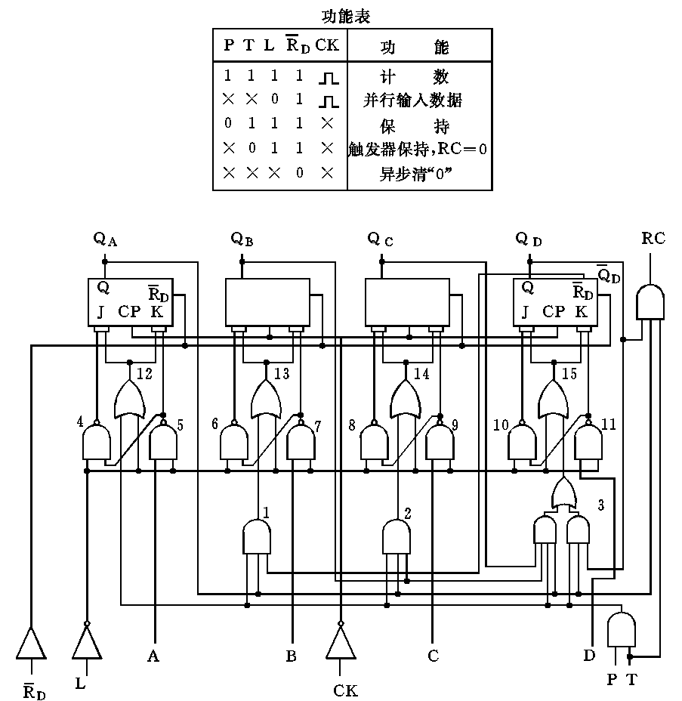
主从J-K触发器构成的
同步十进制集成化计数器

Slide 62
组合、时序逻辑电路（小结）
常用逻辑器件
组合逻辑电路
时序逻辑电路
无记忆功能
有记忆功能
加法器、
算术逻辑单元
编码器、
译码器、
数据选择器。
触发器，
暂存器
寄存器
移位寄存器
计数器
重点掌握：加法器、算术逻辑单元、译码器、触发器、寄存器

Slide 63
计算机的逻辑电路
1、组合逻辑电路（没有记忆功能）
1.1、加法器
1.2、算术逻辑单元
1.3、编码器、译码器
1.4、数据选择器
2、时序逻辑电路（具有记忆功能）
2.1、触发器
2.2、寄存器
2.3、计数器
3、阵列逻辑电路（集成电路-组合或时序）

Slide 64
3、阵列逻辑电路
集成电路可被分为两大类：标准集成电路、用户定制电路。
标准集成电路：由半导体制造厂设计和制造、供用户任意选购的集
成电路。逻辑功能由制造厂家定死的标准芯片，用
户只能使用而不能更改。
如： 门电路、数据选择器、译码器、触发器、寄存器、
计数器等中小规模标准芯片。
专用集成电路（ASIC）把一个系统集成在一个芯片上，此芯片将不
再具有通用性，而成为一种特殊的用途，用户可向
制造厂专门定做某种电路。
集成电路
标准集成电路
专用集成电路
（用户可定制）
Notes:
前面讲的小规模集成电路，一般买来是什么功能就是定的，不能当别的用。阵列逻辑电路则不同，经常是用户可以现场修改和变换的。
阵列逻辑电路：是指逻辑元件在硅芯片上以阵列形式排列的
器件。
优点：设计方便、半导体芯片面积小、产品成品率高、用户可以编程、使用灵活，减少系统的硬件规模等。
最大的优点是：能够实现组合逻辑和时序逻辑电路的功能，基本组成是由 与，或两级阵列组成的，

Slide 65
3、阵列逻辑电路
专用集成电路（用户定制电路）两种形式：全定制电路、半定制电路。
全定制电路：制造厂直接按照用户提出的特定要求设计和生产的器件。
半定制电路：先由制造厂生产出标准的半成品，再根据用户要求由工
厂或用户自己对半成品进行再加工，制成具有特定功能
的专用集成电路器件。
集成电路
标准集成电路
专用集成电路
全定制电路
半定制电路
可编程逻辑器件PLD
半定制电路中使用最多的是：可编程逻辑器件PLD。

Slide 66
3、阵列逻辑电路
集成电路
标准集成电路
专用集成电路
全定制电路
半定制电路
可编程逻辑器件PLD
类型 | 阵 列 |  | 输 出 方 式
 | 与 | 或
PROM PLA PAL GAL | 固定 可编程 可编程 可编程 | 可编程 可编程 固定 固定 | 固定 固定 固定 可编程
低密度PLD：
可编程只读存贮器PROM
可编程逻辑阵列PLA
可编程阵列逻辑PAL
通用阵列逻辑GAL
存储器RAM，ROM都是阵列逻辑电路；
可实现逻辑功能经常变化的电路；
可实现时序与组合逻辑电路之间的切换。
高密度PLD：
EPLD、CPLD
FPGA

Slide 67
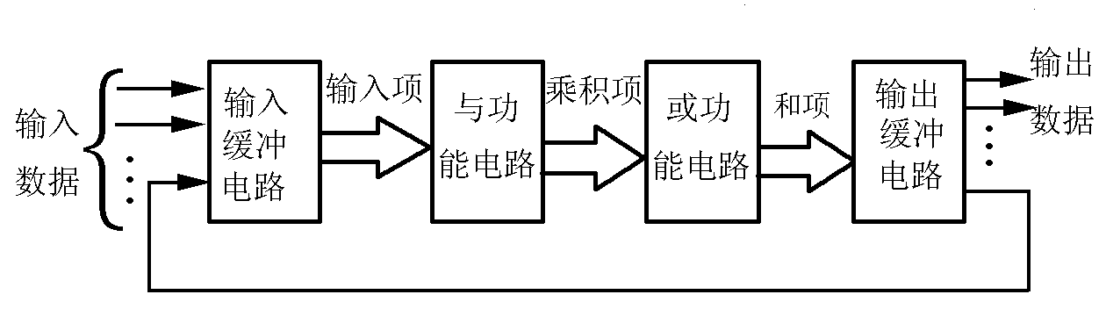
3、阵列逻辑电路
可编程逻辑器件 PLD： Programmable Logic Device
可由用户编程，用户可以配置的逻辑器件。
采用 “ 阵列逻辑” 技术生产的器件
基本结构：“与－或”两级结构的器件。
其最终逻辑结构和功能由用户编程决定。
A*B*D
A*B*C
A*B*D + A*B*C
ABCD

Slide 68

3、阵列逻辑电路
可编程逻辑器件 PLD
任一组合逻辑函数都可用“与或”式表示，即任何组合逻辑函数都可以用一个与门阵列与一个或门阵列来实现。
A
B
或阵列
或阵列
Y
Y
与阵列
与阵列
1
2
标准画法
Y
Y
简化画法
1
2

Slide 69
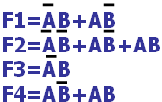
3、阵列逻辑电路
可编程逻辑器件 PLD：采用阵列逻辑技术
A
B
A
B
A
B
A
B
输入信号和乘积项构成了“与”阵列
乘积项和逻辑函数构成了“或”阵列
这些阵列形成交叉点，阵列上交叉点
连接方式有三种表示方法：
“ 。” 表示硬连线，不可编程；
“×” 表示可编程连接；
无任何标记 表示不连接。
A
硬
A
连
B
接
B
与
可
门
×
×
F
编
1
×
×
×
F
程
2
×
F
或
3
×
×
F
门
4

Slide 70
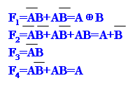
3、阵列逻辑电路：举例1
为了加深对三种PLD基本结
构的理解，给出了实现相同
逻辑函数时，三种不同的
PLD器件各自的内部结构。
PROM结构
A
B
A
B
A
B
A
B
A
硬
A
连
实现的四个逻辑函数是：
B
接
与
B
门
可
×
×
F
编
1
×
×
×
F
程
2
×
F
或
3
×
×
F
门
4

Slide 71
3、阵列逻辑电路：举例2
为了加深对三种PLD基本结
构的理解，给出了实现相同
逻辑函数时，三种不同的
PLD器件各自的内部结构。
PAL结构
0
0
B
A
B
A
A
B
A
A
B
可
A
×
×
×
×
×
编
实现的四个逻辑函数是：
A
×
×
×
×
程
B
×
×
×
×
与
B
×
×
×
×
门
硬
F
连
1
F
接
2
F
或
3
F
门
4

Slide 72
3、阵列逻辑电路：举例3
为了加深对三种PLD基本结
构的理解，给出了实现相同
逻辑函数时，三种不同的
PLD器件各自的内部结构。
PLA结构
A
B
A
B
A
B
可
A
×
×
编
实现的四个逻辑函数是：
A
×
程
B
×
F₁=AB+AB=A⊕B
F₂=AB+AB+AB=A+B
F₃=AB
F₄=AB+AB=A
与
B
×
×
门
可
×
×
F
编
1
×
×
F
程
2
×
F
或
3
×
F
门
4

